Slide 1
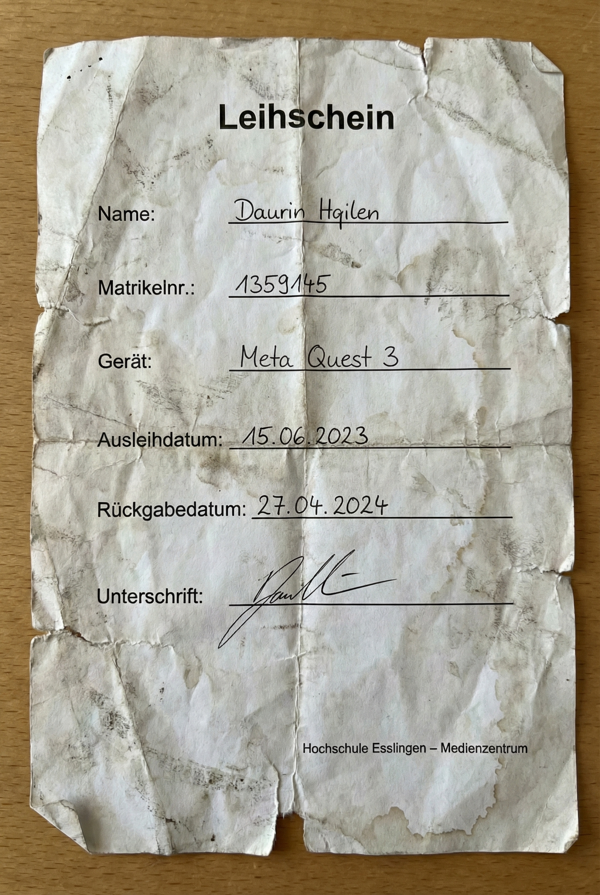

Slide 2


Asinas, Ceyda, dennis, malte, yannick LeihSy – Das digitale verleihSYSTEM der Hochschule Esslingen

Slide 3
Agenda
Einleitung & Problemstellung
Produkt-Demo: Kernfunktion
Weitere Features
Technische Architektur & Schnittstellen
Tools & Zusammenarbeit
Herausforderungen
Lessons Learned
Ausblick

Slide 4
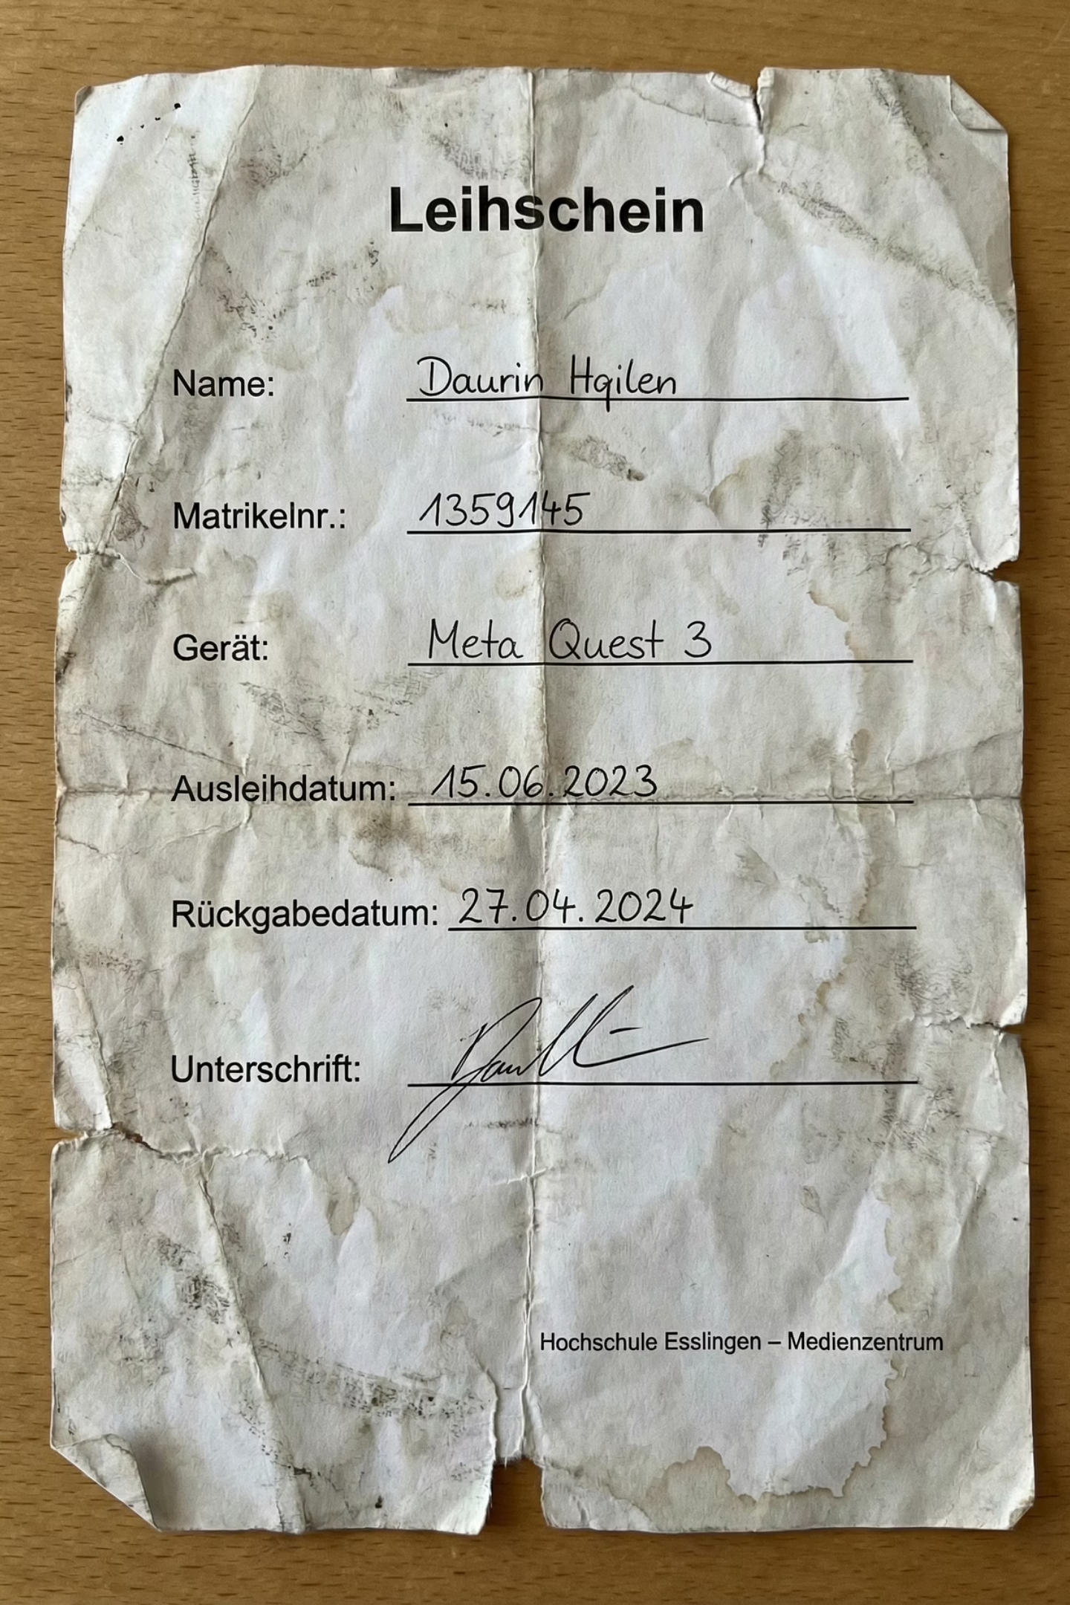
Die Herausforderung: Analoge Leihsysteme
Papierbasierte Leihscheine
Manuelle Prozesse führen zu Ressourcenverschwendung und hohem Verwaltungsaufwand.
Mangelnde Transparenz
Keine sofortige Übersicht über die Verfügbarkeit von Geräten und Materialien.
Fehlende Erinnerungen
Keine automatischen Benachrichtigungen für Rückgabefristen, was zu Verspätungen führt.
Fehleranfällige Listen
Manuelle Aufzeichnungen sind anfällig für Fehler und schwer nachzuvollziehen.
21.01.2026
LeihSy der Hochschule Esslingen

Slide 5




LeihSy: Die digitale Antwort
100% Digitaler Workflow
Komplette Digitalisierung aller Leihprozesse für maximale Effizienz.
Hochschul-Login (SSO)
Nahtlose Integration in bestehende Hochschulsysteme für einfache Authentifizierung.
Echtzeit-Verfügbarkeit & Kalender
Immer aktuelle Informationen über den Status der Leihgüter und deren Rückgabe.
Automatisches E-Mail-System
Automatisierte Benachrichtigungen und Erinnerungen zur Fristeinhaltung.
21.01.2026
LeihSy der Hochschule Esslingen

Slide 6






LeihSy: Für jede Zielgruppe optimiert
Dozierende & Verleiher
Effiziente Verwaltung und Freigabe von Leihgütern, weniger administrativer Aufwand.
Studierende
Schneller und einfacher Zugang zu benötigten Materialien für Projekte und Forschungsarbeiten.
Administratoren
Zentrale Systempflege, umfassende Übersicht und detaillierte Berichte für optimale Kontrolle.
21.01.2026
LeihSy der Hochschule Esslingen

Slide 7

Agenda
Einleitung & Problemstellung
Produkt-Demo: Kernfunktionen
Inhalte hier eingeben
Inhalte hier eingeben
Tools & Zusammenarbeit
Herausforderungen
Lessons Learned
Ausblick

Slide 8
Agenda
Einleitung & Problemstellung
Produkt-Demo: Kernfunktion
Weitere Features
Technische Architektur & Schnittstellen
Tools & Zusammenarbeit
Herausforderungen
Lessons Learned
Ausblick

Slide 9
LeihSy der Hochschule Esslingen

Slide 10
Agenda
Einleitung & Problemstellung
Produkt-Demo: Kernfunktion
Weitere Features
Technische Architektur & Schnittstellen
Tools & Zusammenarbeit
Herausforderungen
Lessons Learned
Ausblick

Slide 11
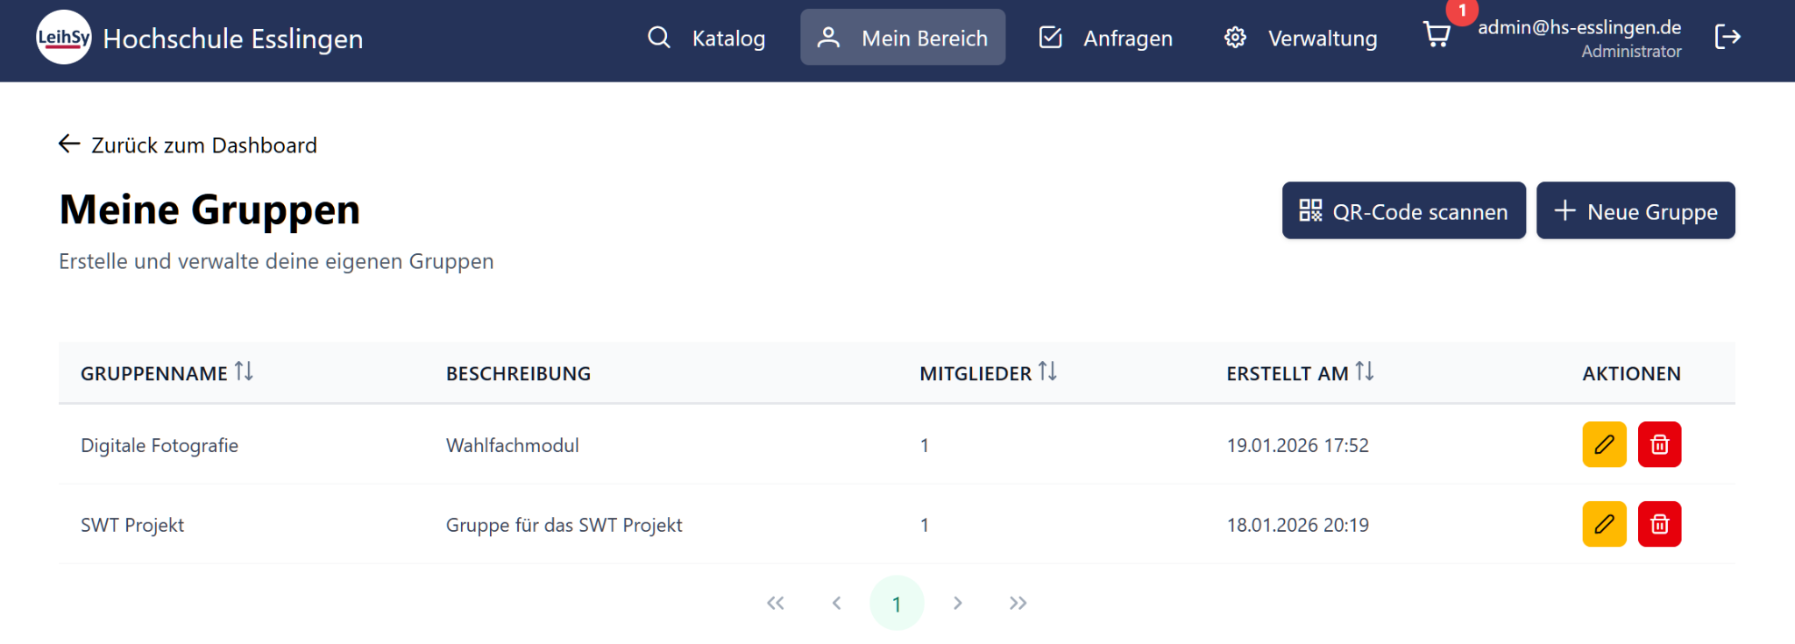
21.01.2026
LeihSy der Hochschule Esslingen

Slide 12
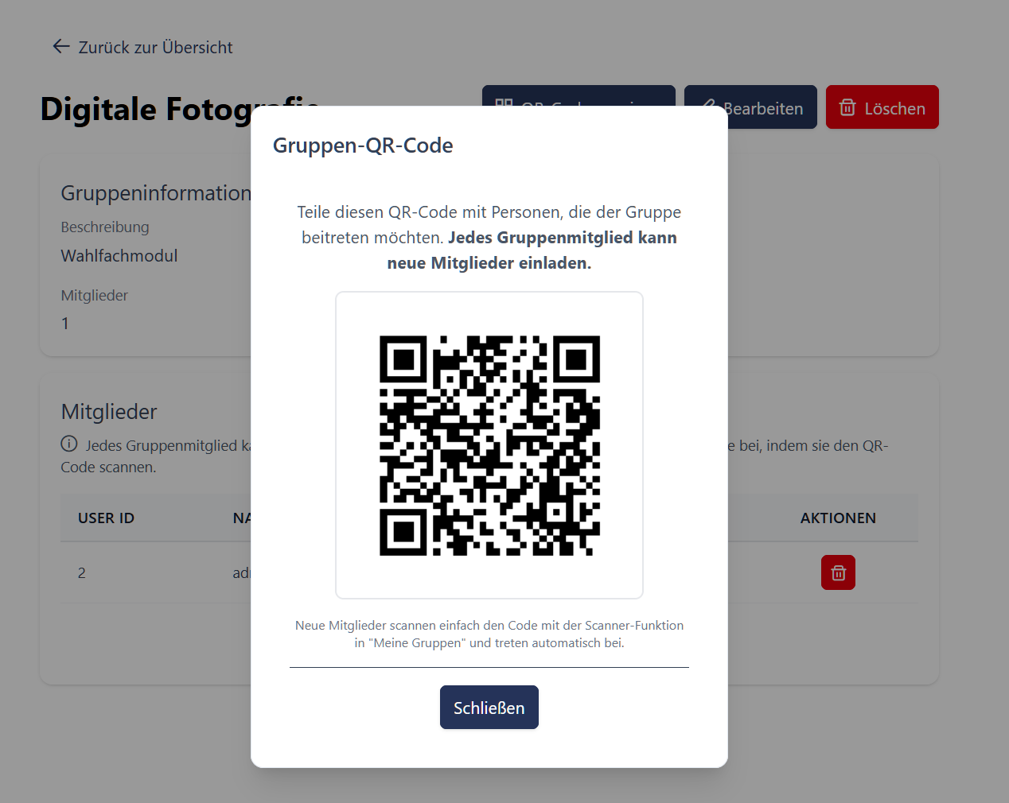
21.01.2026
LeihSy der Hochschule Esslingen

Slide 13
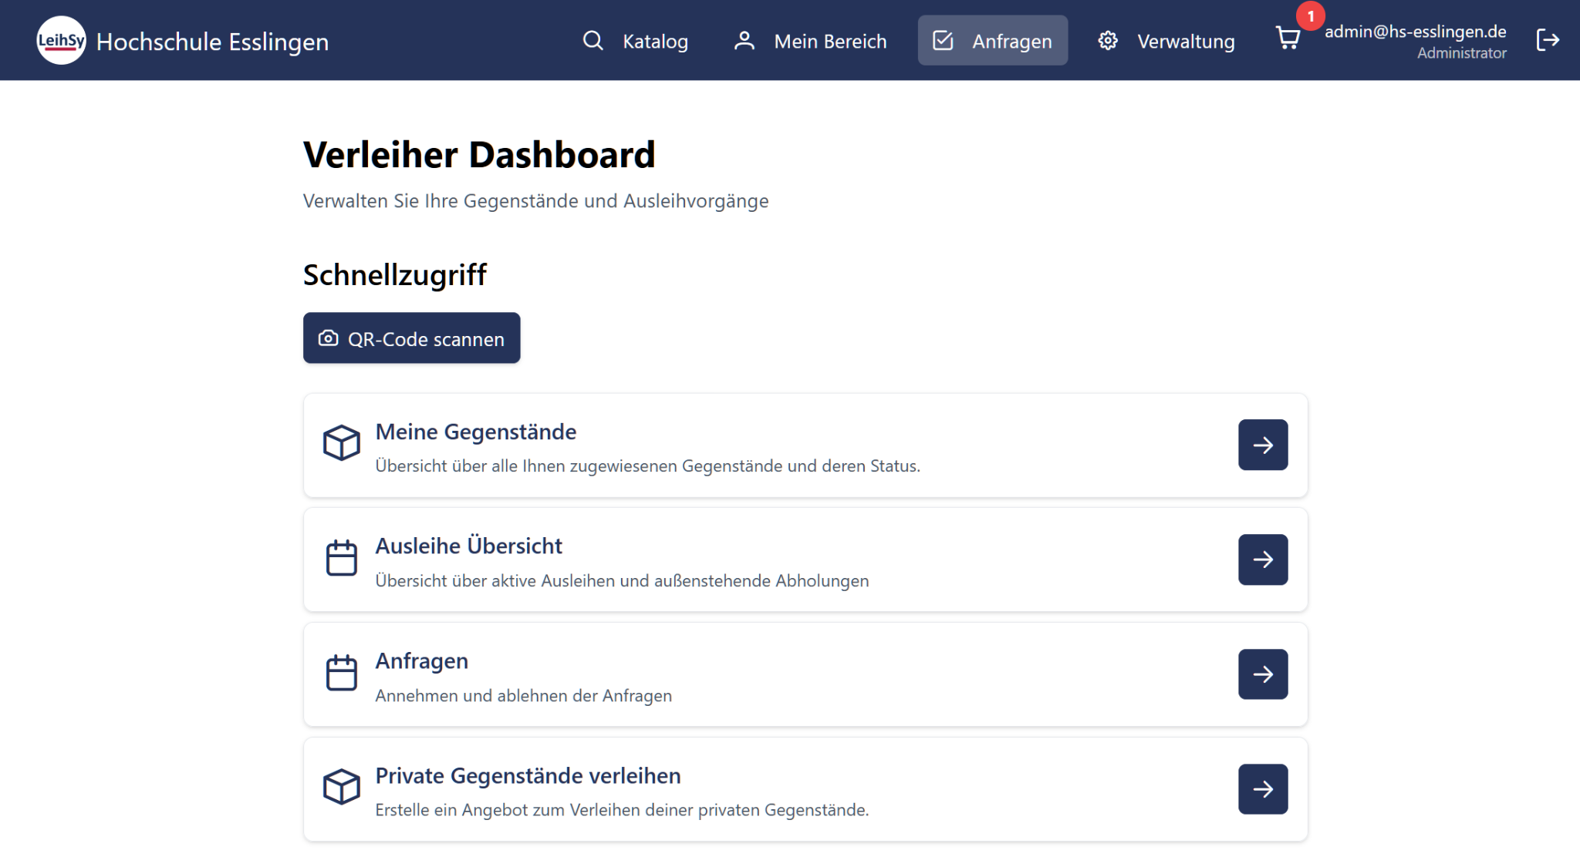
21.01.2026
LeihSy der Hochschule Esslingen

Slide 14
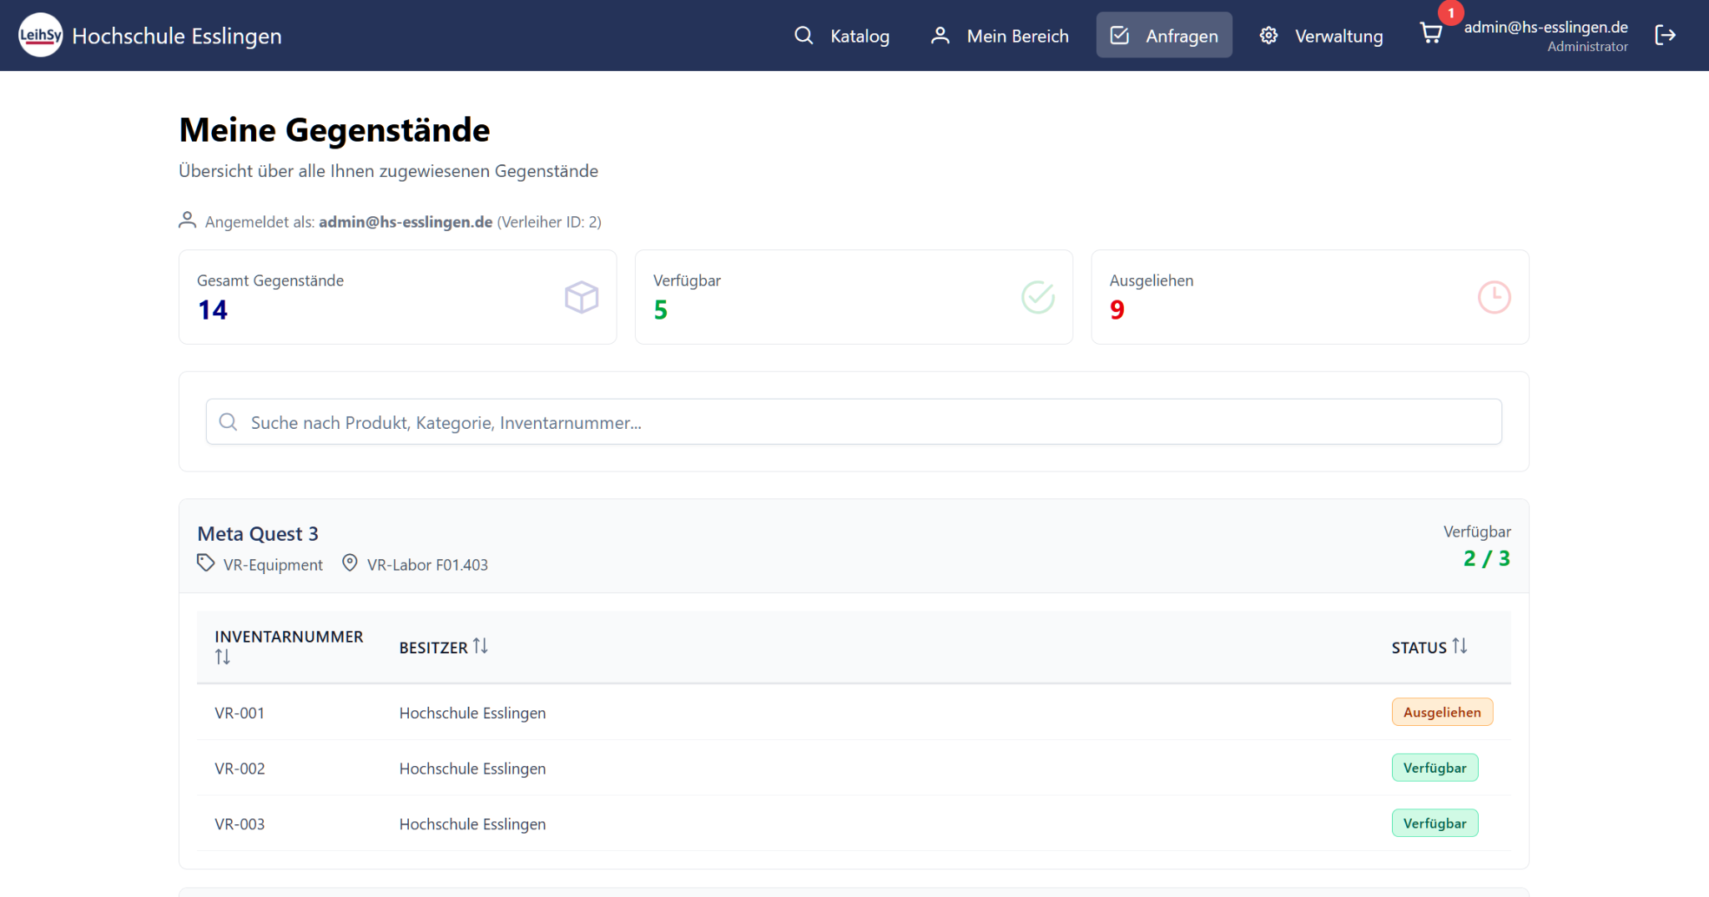
21.01.2026
LeihSy der Hochschule Esslingen

Slide 15
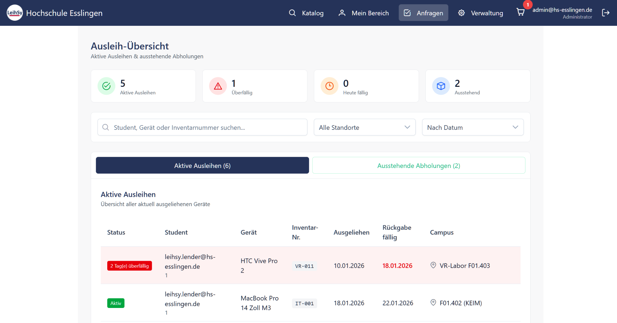
21.01.2026
LeihSy der Hochschule Esslingen

Slide 16
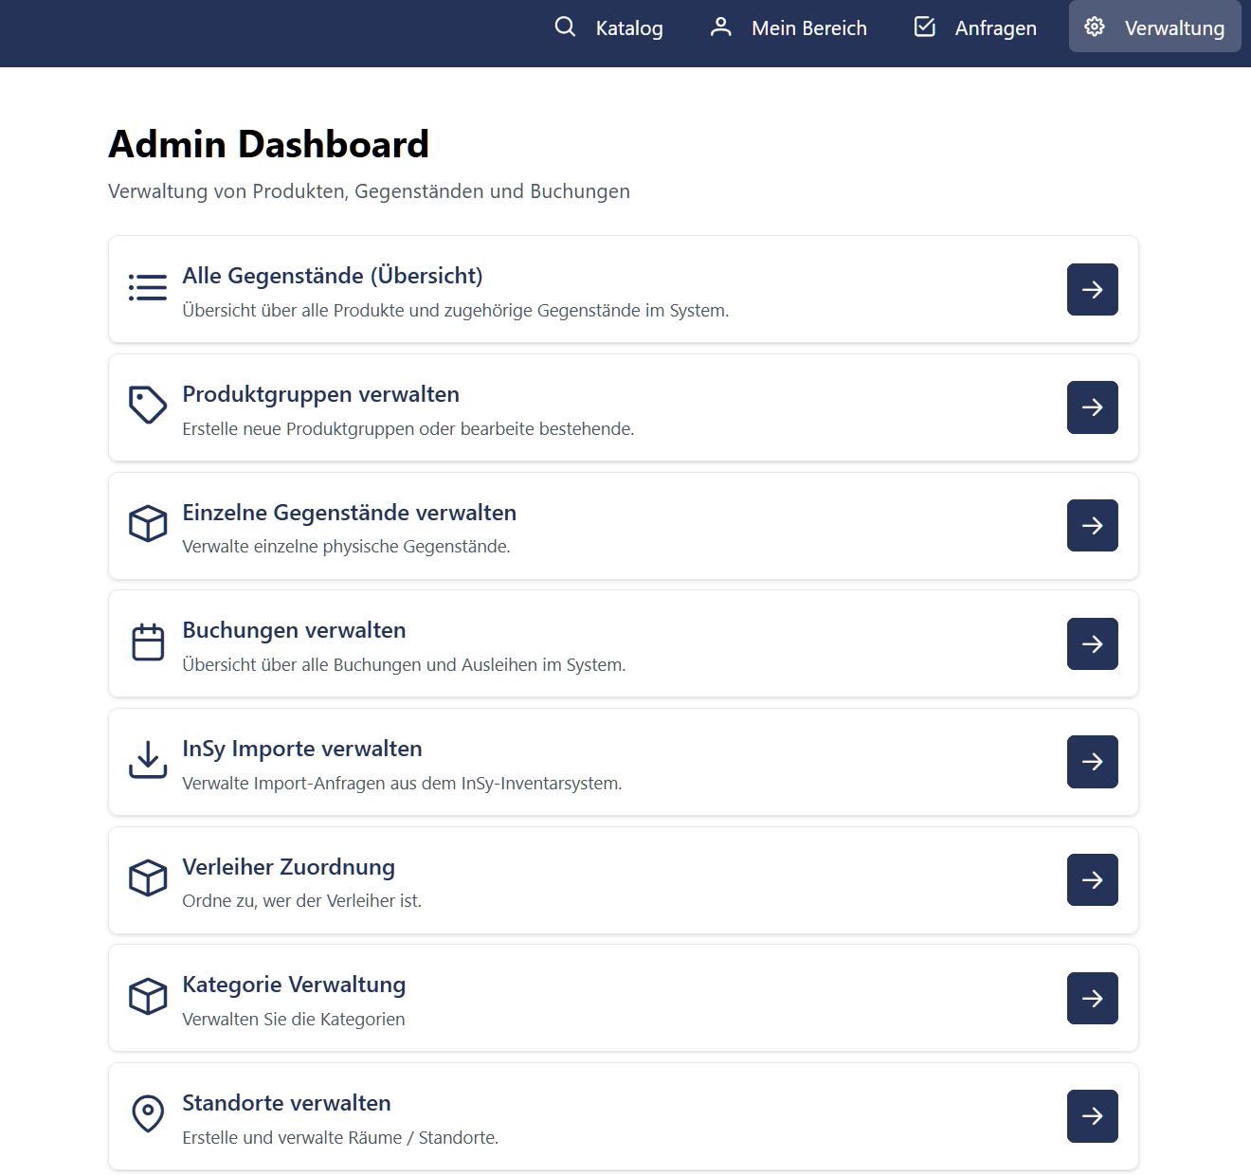
21.01.2026
LeihSy der Hochschule Esslingen

Slide 17
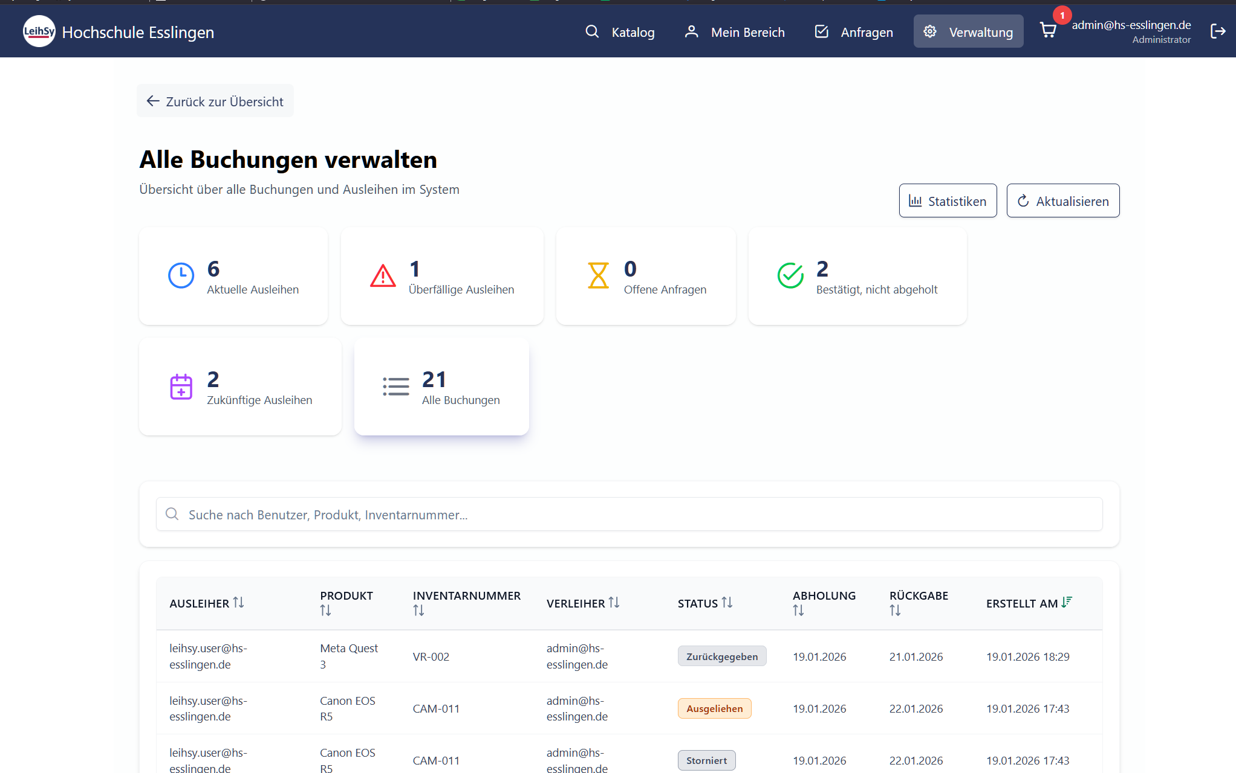
21.01.2026
LeihSy der Hochschule Esslingen

Slide 18
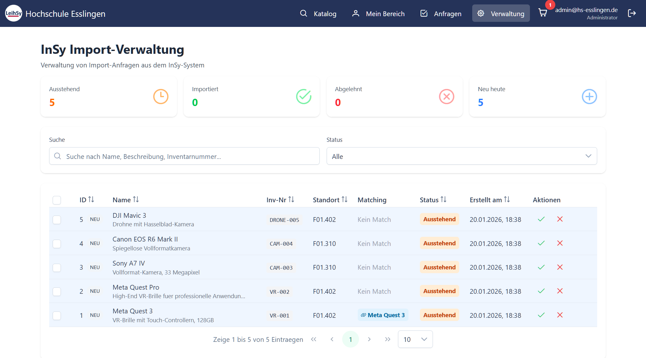
21.01.2026
LeihSy der Hochschule Esslingen

Slide 19
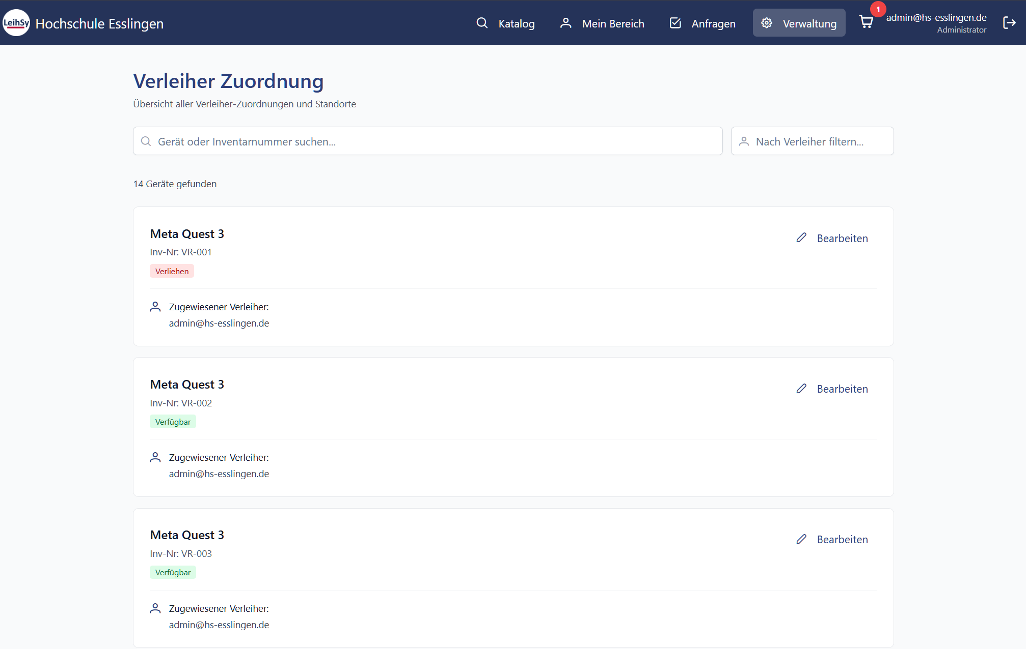
21.01.2026
LeihSy der Hochschule Esslingen

Slide 20
Agenda
Einleitung & Problemstellung
Produkt-Demo: Kernfunktion
Weitere Features
Technische Architektur & Schnittstellen
Tools & Zusammenarbeit
Herausforderungen
Lessons Learned
Ausblick

Slide 21
Technische Architektur
Gesamtarchitektur
Webbasierte Client-Server-Architektur
Trennung in Frontend- Backend- und Datenhaltungsebene
Separater Identity-Provider
Jede Hauptkomponente als eigener Docker-Container
21.01.2026
LeihSy der Hochschule Esslingen

Slide 22


Technische Architektur
Frontend
Single Page Application mit Angular
Auslieferung statischer Elemente durch NGINX Webserver
Kommunikation mit Backend über REST APIs
21.01.2026
LeihSy der Hochschule Esslingen

Slide 23


Technische Architektur
Backend & Datenbank
Serverseitige Applikation mit Spring Boot
Stellt REST-Endpunkte bereit
Geschäftslogik
Datenbankzugriffe über Spring Data JPA
Relationale Datenbank mit PostgreSQL
21.01.2026
LeihSy der Hochschule Esslingen

Slide 24

Technische Architektur
Authentifizierung
Zentrale Benutzer- und Rollenverwaltung mit Keycloak
OAuth2 / OpenID Connect
Token-basierte Authentifizierung
Entkopplung von Authentifizierung und Applikationslogik
21.01.2026
LeihSy der Hochschule Esslingen

Slide 25

Technische Architektur
Vorteile der Architektur
Klare Trennung von Verantwortlichkeiten
Hohe Wartbarkeit und Erweiterbarkeit
Sichere und standardisierte Authentifizierung
Geeignet für lokale Entwicklung, Test und produktiven Einsatz
21.01.2026
LeihSy der Hochschule Esslingen

Slide 26

Schnittstellen
REST-konforme API
Ressourcenorientierte Endpunkte
Nutzung der HTTP Methoden GET, POST, PATCH, DELETE
Standardisierte HTTP-Statuscodes
21.01.2026
LeihSy der Hochschule Esslingen

Slide 27

Schnittstellen
API-Design Guidelines
Orientierung an Zalando Guidelines
Einheitliche Namenskonventionen für Endpunkte
Versionierung der API
21.01.2026
LeihSy der Hochschule Esslingen

Slide 28


Schnittstellen
API Dokumentation
Automatisch generierte API Dokumentation mit Swagger UI & OpenAPI
Beschreibung von REST-Endpunkten
Pfade und HTTP-Methoden
Request-Parameter (Path, Query, Header, Body)
Request- & Response-Schemas
Relevante HTTP-Statuscodes
Interaktive Weboberfläche
21.01.2026
LeihSy der Hochschule Esslingen

Slide 29
Agenda
Einleitung & Problemstellung
Produkt-Demo: Kernfunktion
Weitere Features
Technische Architektur & Schnittstellen
Tools & Zusammenarbeit
Herausforderungen
Lessons Learned
Ausblick

Slide 30

Tools & Zusammenarbeit
GitHub
Discord
Google Docs
Clockify

Slide 31
Tools & Zusammenarbeit
Code & Versionierung
GitHub
Zentrale Versionsverwaltung die “Single Source of Truth“ für den gesamten Code. ..
Transparenz jederzeit einsichtbarer Entwicklungsstand für alle. ..
Historie Nachvollziehbarkeit alle Änderungen und Weiterentwicklung auf gemeinsamer Basis.

Slide 32
Tools & Zusammenarbeit
Kommunikation
Discord
Tägliche Abstimmung Plattform für den schnellen Austausch und kurze Calls. ..
Weekly-Meetings (ohne Betreuer) Organisation und Durchführung der wöchentlichen Besprechungen. ..
Einbindung der Betreuer Direkter Kanal, um Betreuer bei dringenden Fragen unkompliziert hinzuziehen.

Slide 33
Tools & Zusammenarbeit
Organisatorisch
Google Docs
Live-Kollaboration Gemeinsame, schnelle Notizen in Meetings. ..
Meeting-Protokolle Entscheidungen, nächste Schritte, offene Fragen. ..
Task-Tracking To-dos und offene Punkte zentral festhalten und nachverfolgen.

Slide 34
Tools & Zusammenarbeit
Zeitmanagement
Clockify
Task-basierte Tracking Gleichzeitiges Bearbeiten und Lesen von schnellen Notizen. ..
Meeting-Protokolle Zentrale Erfassung von Entscheidungen und Diskussionen... ..
Task-Tracking Festhalten von To-dos und offenen Punkten, für alle sichtbar.

Slide 35
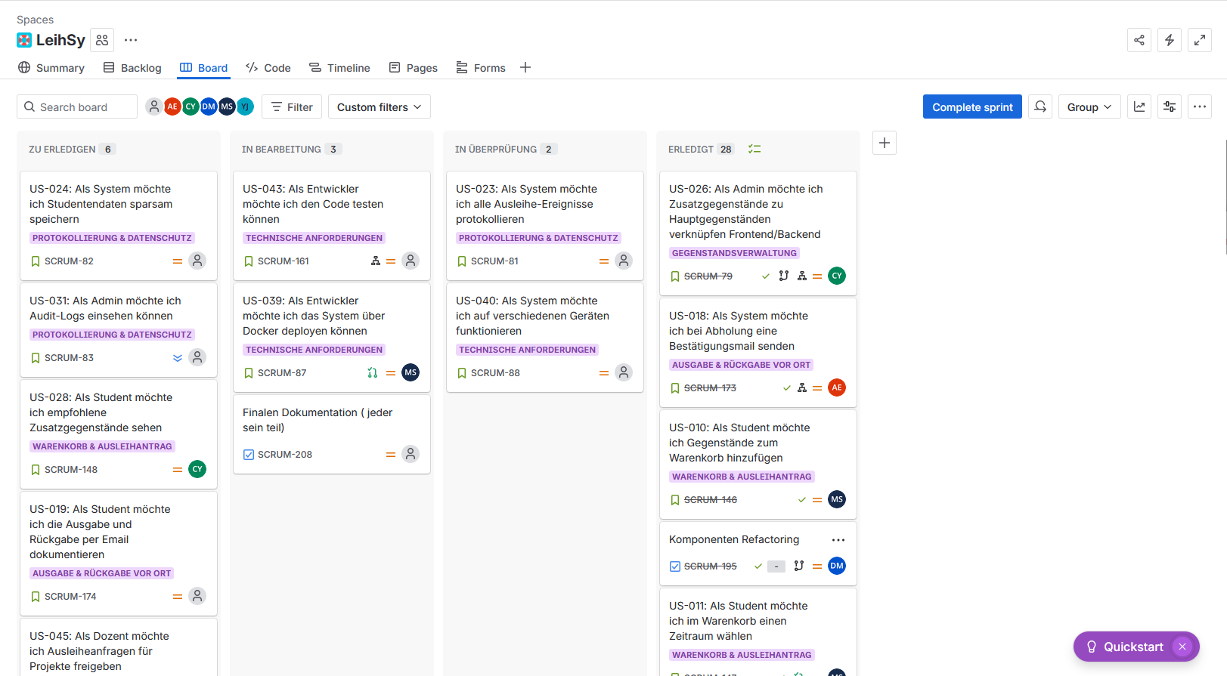
Tools & Zusammenarbeit
Jira

Slide 36
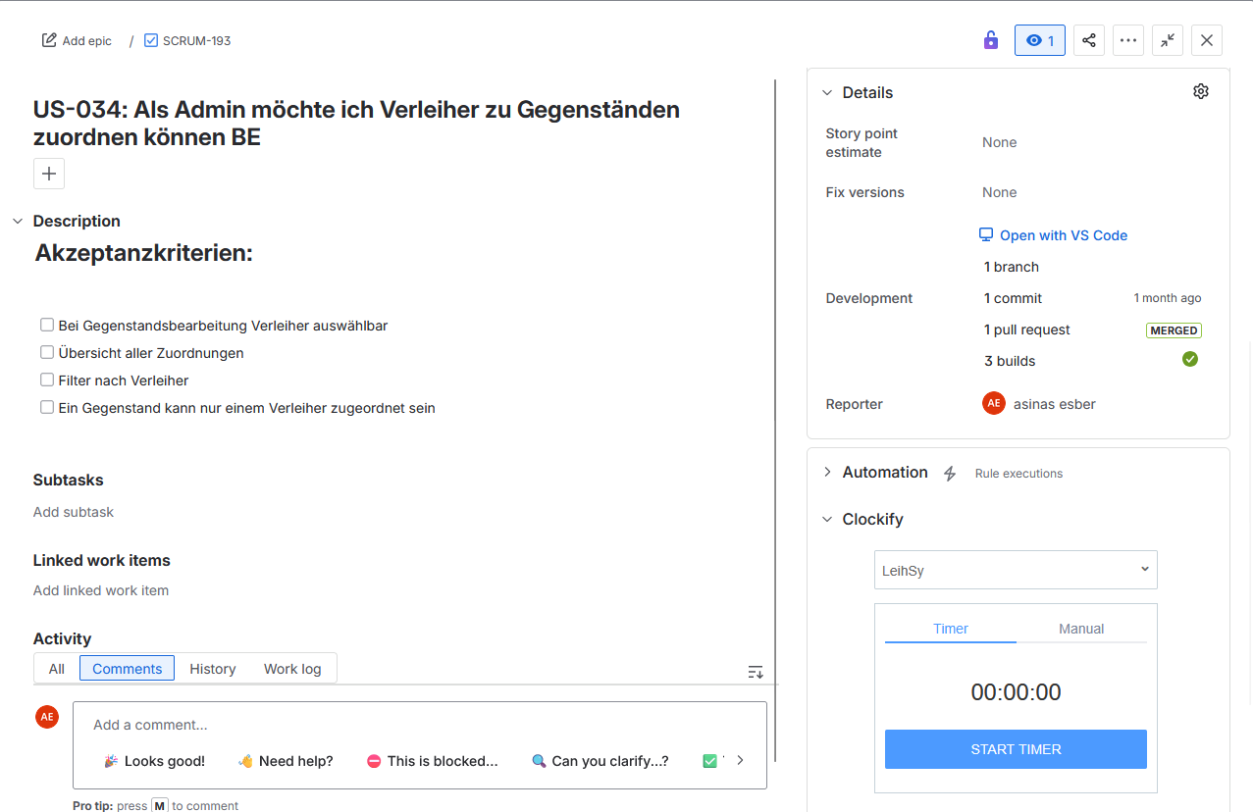
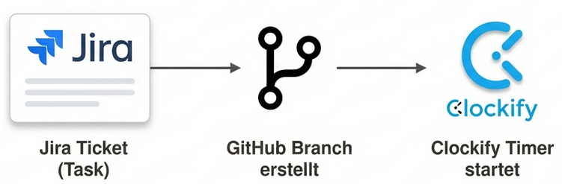

Tools & Zusammenarbeit
Workflow-Integration

Slide 37
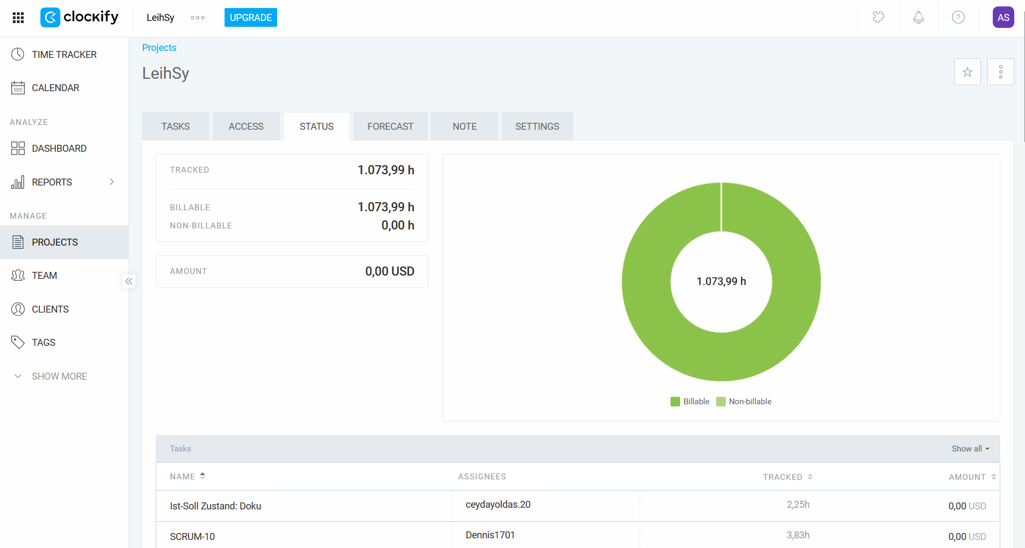
Tools & Zusammenarbeit
Clockify

Slide 38

Tools & Zusammenarbeit
Zusammenfassung
Code ..
Kommunikation ..
Protokolle & Entscheidungen
..
Zeiterfassung g
Aufgaben & Sprintplanung
.
GitHub ..
Discord ..
Google Docs .
Clockify
.
Jira

Slide 39
Agenda
Einleitung & Problemstellung
Produkt-Demo: Kernfunktion
Weitere Features
Technische Architektur & Schnittstellen
Tools & Zusammenarbeit
Herausforderungen
Lessons Learned
Ausblick

Slide 40
herausforderungen
Planung vs. reale Umsetzung
Schwierige Aufwandsschätzung ohne Erfahrungswerte
Lösung: Anpassung der Anforderungen während der Entwicklung
Team-Koordination
Paralleles Arbeiten mit Abhängigkeiten
Abstimmung von Schnittstellen und Funktionen
Lösung: Einsatz von Postman zur Simulation + regelmäßige Meetings

Slide 41
Agenda
Einleitung & Problemstellung
Produkt-Demo: Kernfunktion
Weitere Features
Technische Architektur & Schnittstellen
Tools & Zusammenarbeit
Herausforderungen
Lessons Learned
Ausblick

Slide 42
Lessons Learned
Was wir gelernt haben
Einsatz moderner Technologien und Frameworks
Verständnis von Fullstack-Architektur
Planung von Zeit und Ressourcen
Analyse und Priorisierung von Anforderungen
Zusammenarbeit und Aufgabenverteilung

Slide 43
Agenda
Einleitung & Problemstellung
Produkt-Demo: Kernfunktion
Weitere Features
Technische Architektur & Schnittstellen
Tools & Zusammenarbeit
Herausforderungen
Lessons Learned
Ausblick

Slide 44



Ausblick
Wie es weiter geht
Performance:
Caching
Datenmanagement:
Aufräumroutinen für die Datenbank
Funktionen:
Projektbudget
Verleihergruppen
Verlängerung der Ausleihen

Slide 45
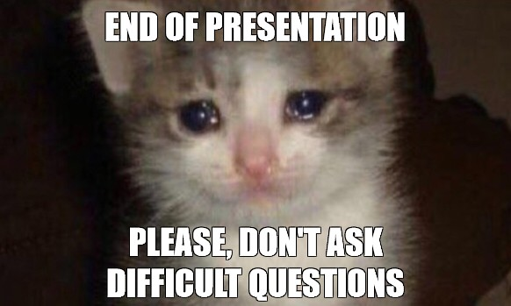
Vielen dank für ihre Aufmerksamkeit : )

